Slide 1



SCIENCE BITS
Um Podcast sobre ciência e tecnologia
SciComPt 2024

Slide 2









Por acaso, já ouviram o Science Bits?
@inesctec
#INESCTEC
#ScienceBits

Slide 3


levar a ciência, a tecnologia e a inovação para lá das portas dos laboratórios

Slide 4
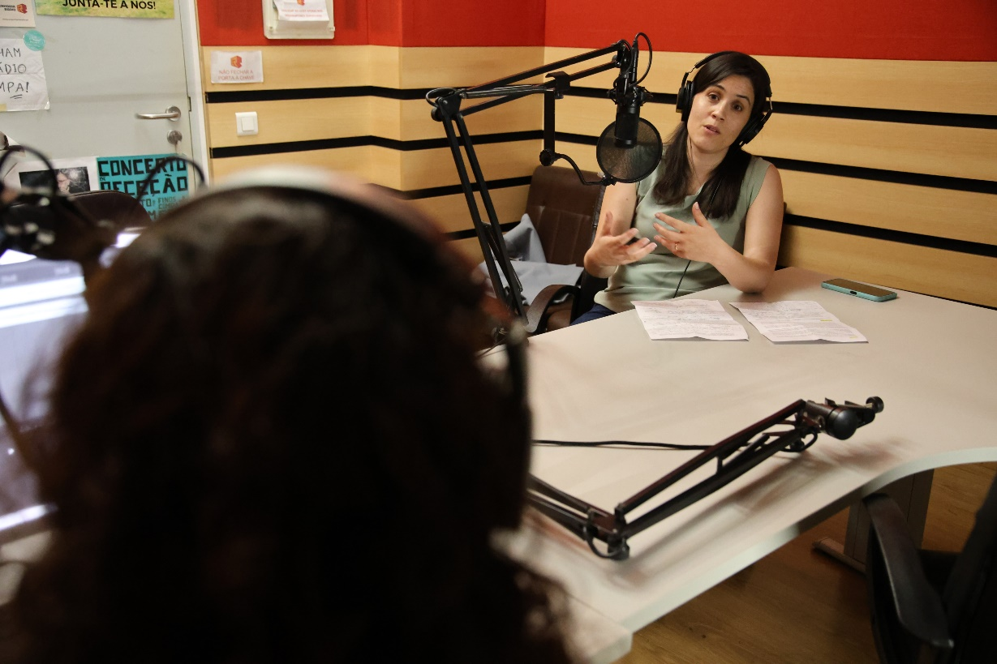
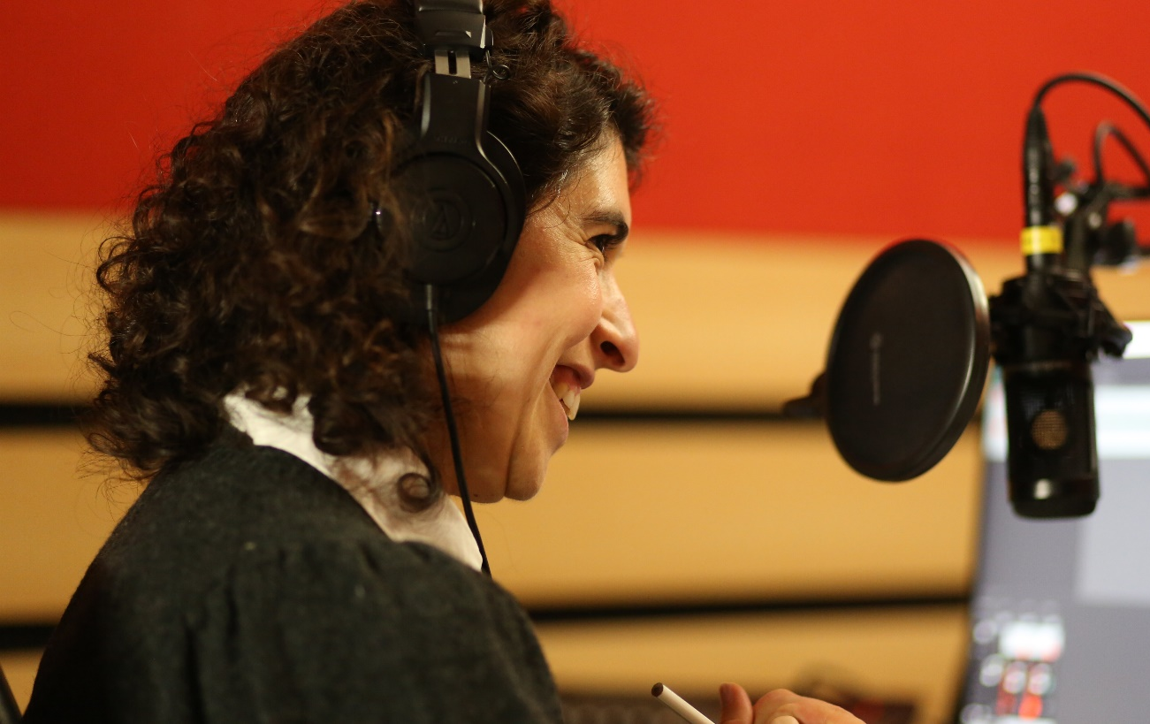

Alguns números e curiosidades
  É produzido pelo INESC TEC e Engenharia Rádio desde 2020
  Promove conversas sobre ciência e tecnologia com a participação de investigadores do INESC TEC
  Visa desconstruir, explicar, desmistificar
  É publicado mensalmente
  Soma mais de 40 episódios
  Já contou com mais de 50 convidados
  Esteve entre os nomeados dos Prémios PODES em 2023

Slide 5
um espaço de partilha de estórias sobre ciência e tecnologia

Slide 6
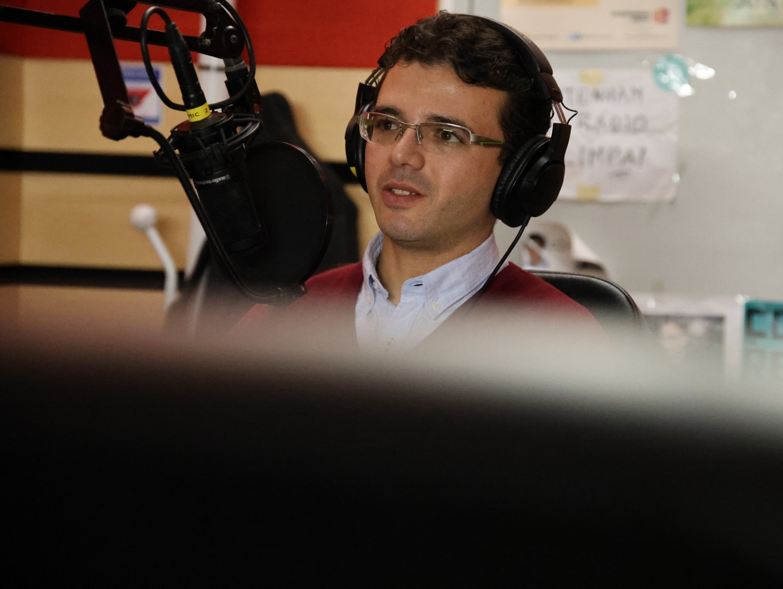
A ciência, a tecnologia, as pessoas
  Como saber se estamos diante de um tema entusiasmante?
  O que é que pode ser uma estória sobre ciência e tecnologia?
  Como é que garantimos novidade e diversidade num formato com periodicidade mensal?
  Como se liga a ciência, a tecnologia e os percursos dos investigadores à atualidade?
Tudo pode ser comunidado, tudo pode ser entusiasmante – só depende da forma como o fazemos
e o formato podcast pode ser uma escolha.

Slide 7
perguntar – as vezes que forem necessárias

Slide 8
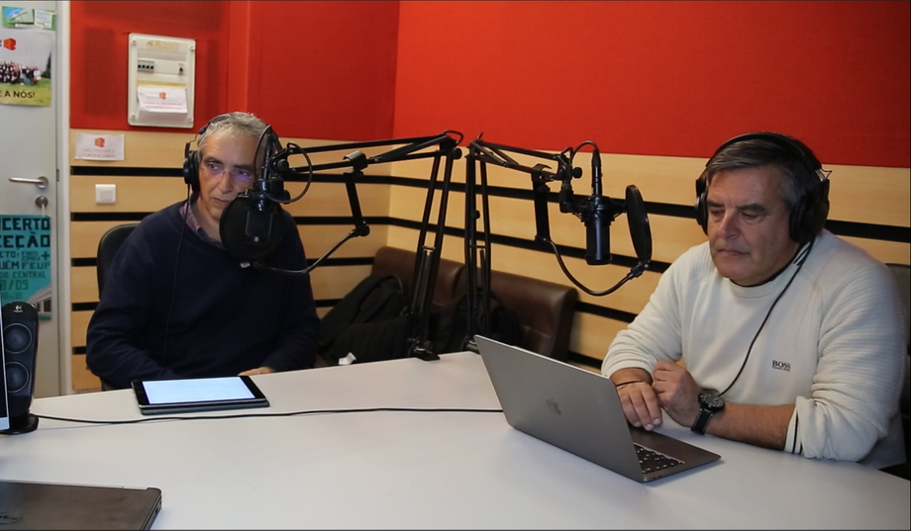
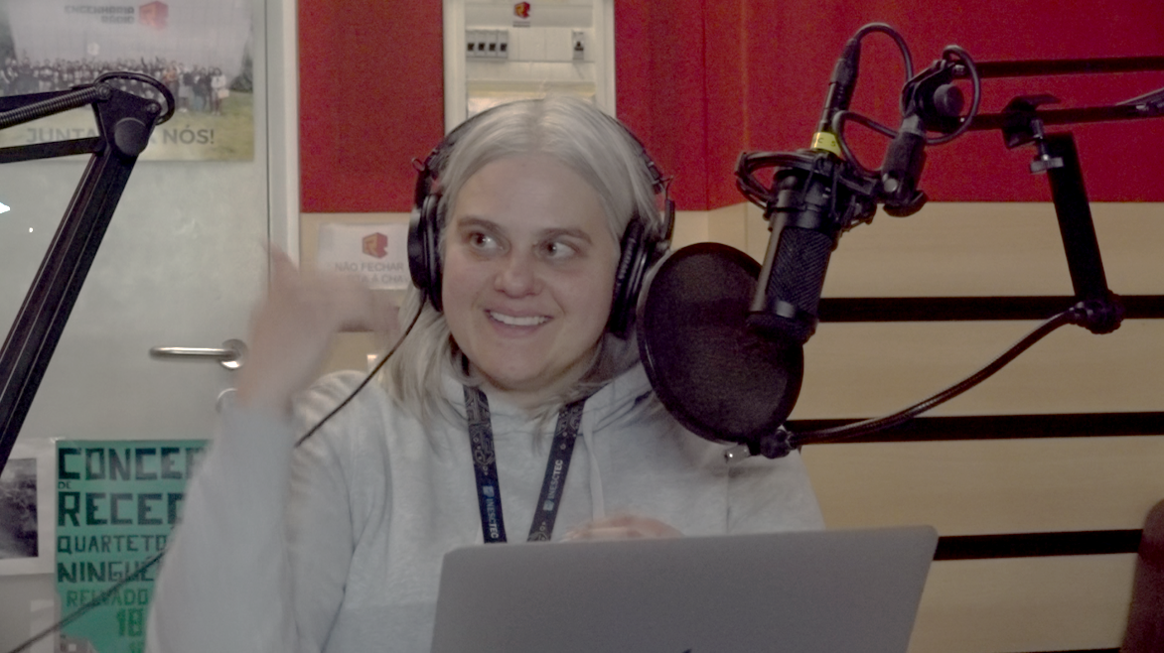

As perguntas – e por que motivo gostamos tanto delas
  Devo ter um guião para cada episódio do meu podcast?
  Como é que o posso construir?
  Que técnicas uso?
  Tenho de fazer trabalho de pesquisa?
  Se sim, por onde começo?
Será que o guião pode comprometer a espontaneidade do formato?
Corre sempre tudo bem?

Slide 9
a nossa comunidade

Slide 10
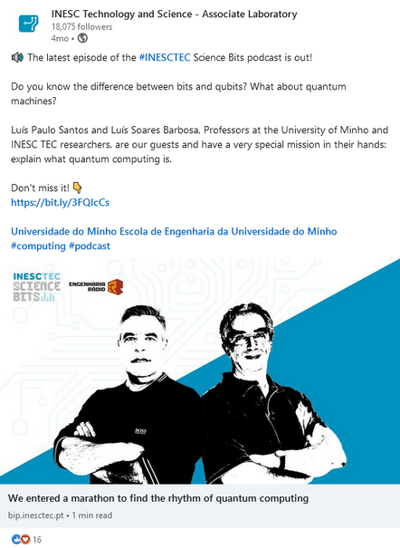
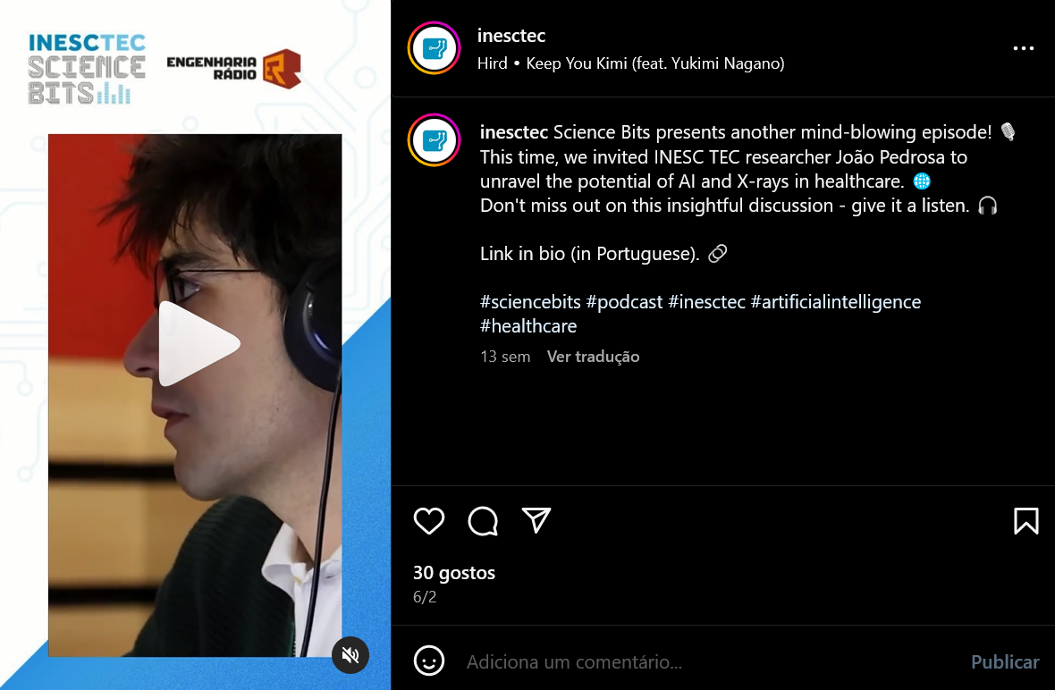
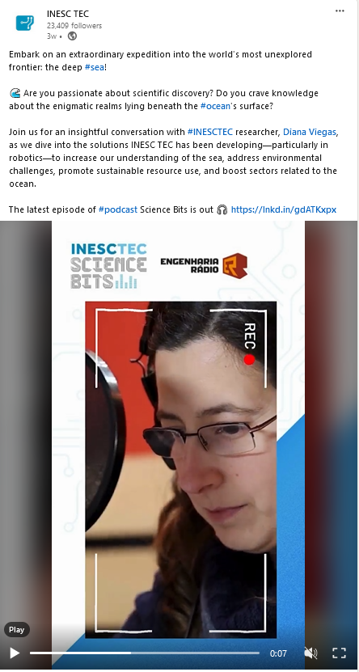

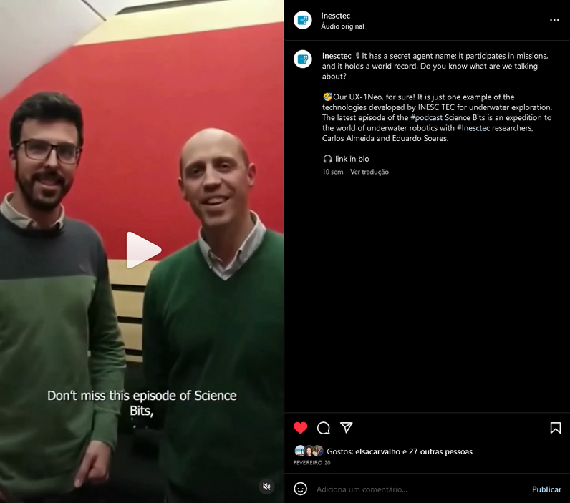
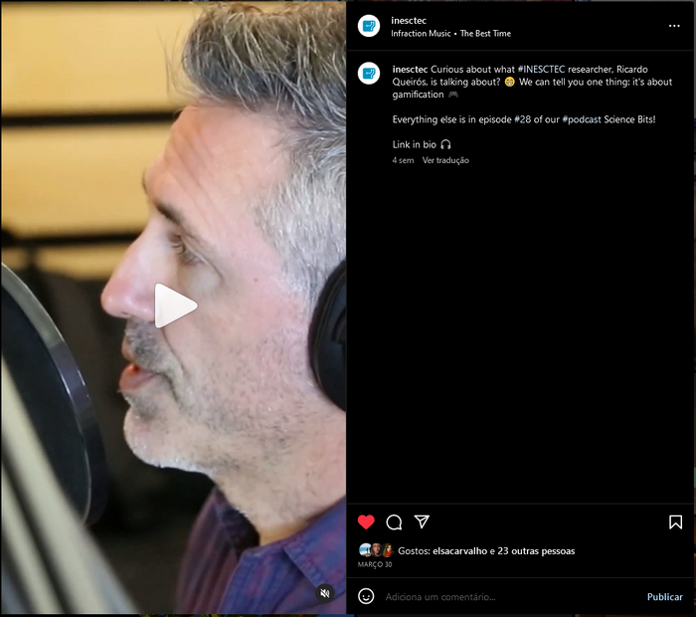
ATÉ ONDE CHEGA O SCIENCE BITS?

Slide 11


